Slide 1
Proyecto de gestión

Slide 2
Proyecto de RRHH
Proyecto de administración de personal humano

Slide 3
Introducción al proyecto
Naturaleza del Negocio: Rhino Soluciones Integrales S.A.S. coordina servicios de aseo, mantenimiento y suministros en múltiples puntos operativos.
El Desafío: La administración actual del talento humano depende de flujos manuales, formatos físicos y herramientas de almacenamiento aisladas.
Consecuencias: Ruptura de la trazabilidad, demoras en respuestas administrativas, desorganización y vulnerabilidad ante errores humanos.
La Propuesta: Diseñar y especificar una plataforma web centralizada bajo estándares de calidad de software que unifique el ciclo operativo de los colaboradores.

Slide 4
Planteamiento del problema
Rhino Soluciones Integrales S.A.S. (Sede Bogotá, Alcalá) presenta algunas dificultades en el seguimiento y gestión de la información relacionada con el talento humano. Debido a esto, actividades como el control de horarios, las solicitudes de los empleados, las evaluaciones de desempeño y la consulta de información acaban requiriendo tiempo adicional para su administración, lo que puede generar retrasos en algunos procesos. Además, existe el riesgo de pérdida o inconsistencias en la información, dificultando su consulta y seguimiento oportuno. Por esta razón, surge la necesidad de implementar un sistema que facilite la administración y el control de la información del personal.

Slide 5
Pregunta problema
¿Cómo desarrollar un sistema que facilite la administración del recurso humano en Rhino Soluciones Integrales S.A.S. (Sede alcalá), permitiendo mejorar la gestión del personal, la publicación de ofertas laborales y el seguimiento del desempeño de los trabajadores?

Slide 6
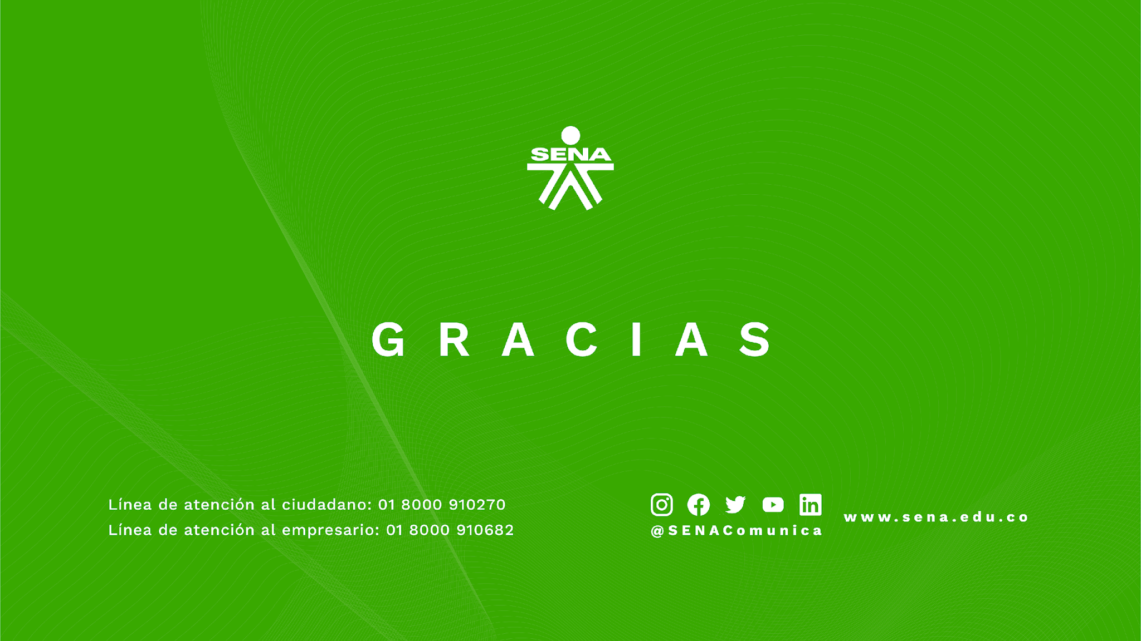

Objetivo general
Desarrollar un sistema digital para la gestión del talento humano que centralice la información del personal, automatice procesos administrativos y permita el seguimiento del desempeño laboral para apoyar la toma de decisiones dentro de la organización.

Slide 7
Objetivos específicos
Centralizar la información del personal de la organización, permitiendo su registro, actualización y consulta de forma organizada para mejorar el control de los datos laborales.
Optimizar el control de las jornadas laborales, facilitando la asignación y consulta de horarios, así como el seguimiento de las horas trabajadas.
Facilitar la gestión de solicitudes realizadas por los empleados, permitiendo registrar, consultar y dar respuesta a requerimientos administrativos relacionados con su actividad laboral.
Establecer mecanismos de evaluación y seguimiento del desempeño del personal, con el fin de identificar resultados, registrar incidencias y apoyar procesos de mejora dentro de la organización.
Gestionar la información relacionada con los empleados y sus cargos, permitiendo mantener actualizados los datos laborales y apoyar la administración del talento humano.
Diseñar una funcionalidad que permita gestionar las ofertas laborales y las hojas de vida de los postulantes, permitiendo almacenar, clasificar y revisar la información de los candidatos.

Slide 8
Módulos
Módulo 1: Gestionar usuarios
Gestionar cuentas y asignar roles: Creación, administración y asignación de cuentas de acceso y roles a los usuarios del sistema, garantizando el control de permisos según sus funciones.
Iniciar sesión: Acceso al sistema mediante la autenticación de credenciales institucionales, permitiendo el ingreso únicamente a usuarios autorizados.
Cambiar contraseña: Actualización de la contraseña de acceso por parte del usuario para mantener la seguridad de su cuenta.
Recuperar contraseña: Restablecimiento de la contraseña mediante el envío de un enlace seguro al correo institucional registrado.
Cerrar sesión: Finalización de la sesión activa del usuario para proteger la seguridad y privacidad de la información del sistema.

Slide 9
Módulos
Módulo 2: Gestionar horarios
Asignar horarios y turnos: Programación y asignación de jornadas laborales a los empleados de acuerdo con las necesidades operativas de la organización.
Visualizar horario asignado: Consulta de los turnos y horarios programados para cada empleado, permitiendo conocer su jornada laboral vigente.
Visualizar consolidado de horas trabajadas: Consulta del registro consolidado de horas ordinarias y extras trabajadas por los empleados durante un periodo determinado.

Slide 10
Módulos
Módulo 3: Gestionar solicitudes
Radicar solicitudes: Registro de solicitudes administrativas por parte de los empleados, tales como horas extra, inasistencias programadas, aumentos salariales, ascensos, renuncias anticipadas o cambios de horario.
Adjuntar documentos de soporte: Carga de documentos o evidencias que respalden las solicitudes cuando su tipología lo requiera.
Gestionar y responder solicitudes: Revisión, aprobación o rechazo de las solicitudes registradas por los empleados, incluyendo el registro de observaciones y la actualización de su estado.
Consultar solicitudes: Consulta del historial, estado y trazabilidad de las solicitudes registradas por los empleados.

Slide 11
Módulos
Módulo 4: Gestionar evaluaciones de empleados
Administrar criterios de evaluación: Creación, modificación y configuración de los criterios y ponderaciones utilizados para evaluar el desempeño de los empleados.
Evaluar desempeño laboral: Realización de evaluaciones periódicas del desempeño de los empleados mediante criterios estandarizados y comentarios de retroalimentación.
Registrar informes de fallas e incidencias: Documentación de faltas, incidentes o novedades relacionadas con el desempeño laboral de los empleados, incluyendo evidencias cuando sea necesario.
Consultar resultados de evaluación: Visualización del historial y los resultados de las evaluaciones de desempeño realizadas a los empleados.

Slide 12
Módulos
Módulo 5: Administración de empleados
Gestionar hojas de vida de postulantes: Almacenamiento, clasificación y administración de las hojas de vida de los candidatos que aplican a las vacantes de la empresa.
Administrar expedientes de empleados: Gestión, actualización y consulta de la información contractual, laboral y administrativa de los empleados.
Asignar cargo y área de trabajo: Definición del cargo, área de trabajo, salario y funciones correspondientes a cada empleado dentro de la organización.
Modificar datos y anexos del empleado: Actualización de la información personal, laboral y contractual del empleado, así como la incorporación, reemplazo o eliminación de documentos anexos, tales como certificados, contratos, incapacidades, afiliaciones, evaluaciones y demás archivos relacionados con su expediente laboral.

Slide 13
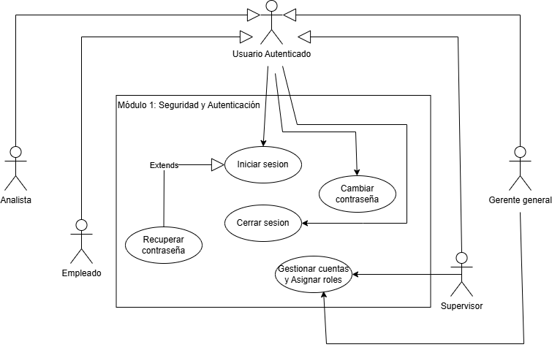
Módulo 1: Gestión de Usuarios y Seguridad
Infraestructura de Seguridad: Puerta de entrada obligatoria que protege la información y mitiga el riesgo de manipulación de datos en el servidor.
Acceso por Roles (RBAC): Segmentación estricta de permisos para cuatro perfiles corporativos: Empleado, Supervisor, Analista y Gerente General.
Soporte Automatizado: Caso de uso descentralizado para la recuperación segura de contraseñas mediante el correo electrónico institucional.

Slide 14
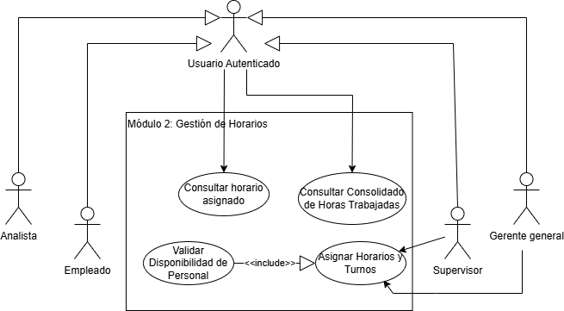
Módulo 2: Gestión de Horarios y Turnos
Consulta Universal: Todo usuario autenticado puede auditar autónomamente sus horarios asignados y el consolidado de horas laboradas.
Control de Tiempos: Restringe las funciones de asignación de turnos y periodos de prueba exclusivamente a los roles administrativos.
Validación Preventiva: Integra reglas de negocio (triggers) para evitar el cruce de horarios y alertar 15 días antes del vencimiento de contratos.

Slide 15
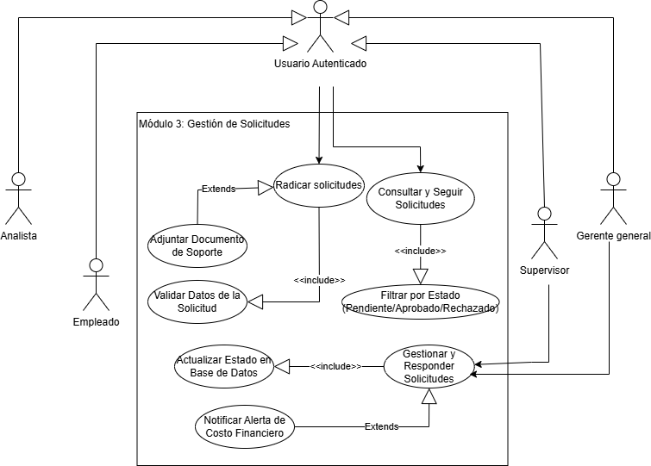
Módulo 3: Gestión de Solicitudes (Novedades)
Radicación Formal (CU-010): Permite registrar solicitudes con validaciones de datos y carga de archivos adjuntos (como incapacidades).
Respuestas con Trazabilidad (CU-011): Al resolver un caso, el sistema actualiza la base de datos y despacha una notificación por correo al empleado.
Optimización por Herencia: Los formularios específicos (horas extra, inasistencias) heredan la estructura base para no saturar el diagrama.
Seguimiento Autónomo (CU-012): El operario puede rastrear en tiempo real el avance e histórico de su radicado mediante filtros dinámicos.

Slide 16
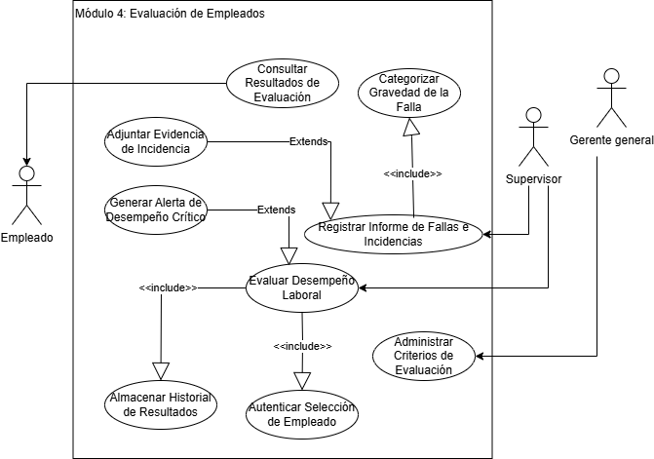
Módulo 4: Evaluación de Empleados
Evaluación Controlada (CU-013): Permite calificar el rendimiento bajo criterios obligatorios, asegurando que el jefe solo evalúe personal de su propia sede.
Alertas Tempranas: Si la nota final es inferior al 60%, el flujo se extiende automáticamente para notificar un plan de mejora a Talento Humano.
Reporte de Incidencias (CU-015): Permite registrar fallas disciplinarias clasificando su gravedad (Leve, Grave, Muy Grave) y anexando pruebas materiales.
Transparencia Transversal (CU-016): El operario consulta sus propias notas, mientras la gerencia audita los promedios globales de rendimiento.

Slide 17
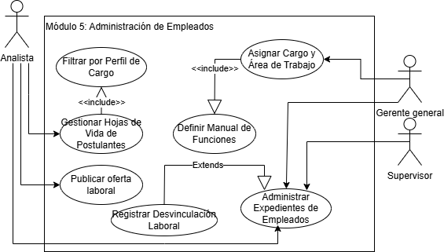
Módulo 5: Administración de Personal
Privacidad y Blindaje: División de responsabilidades; el empleado autogestiona su perfil personal y los jefes administran los expedientes laborales corporativos.
Filtro Presupuestal: Las peticiones de nómina se validan automáticamente contra los techos financieros de la Sede Alcalá antes de ser aprobadas.
Captación de Talento (CU-022): Nuevo caso de uso independiente para que el analista publique convocatorias y reciba las hojas de vida digitales directamente.

Slide 18
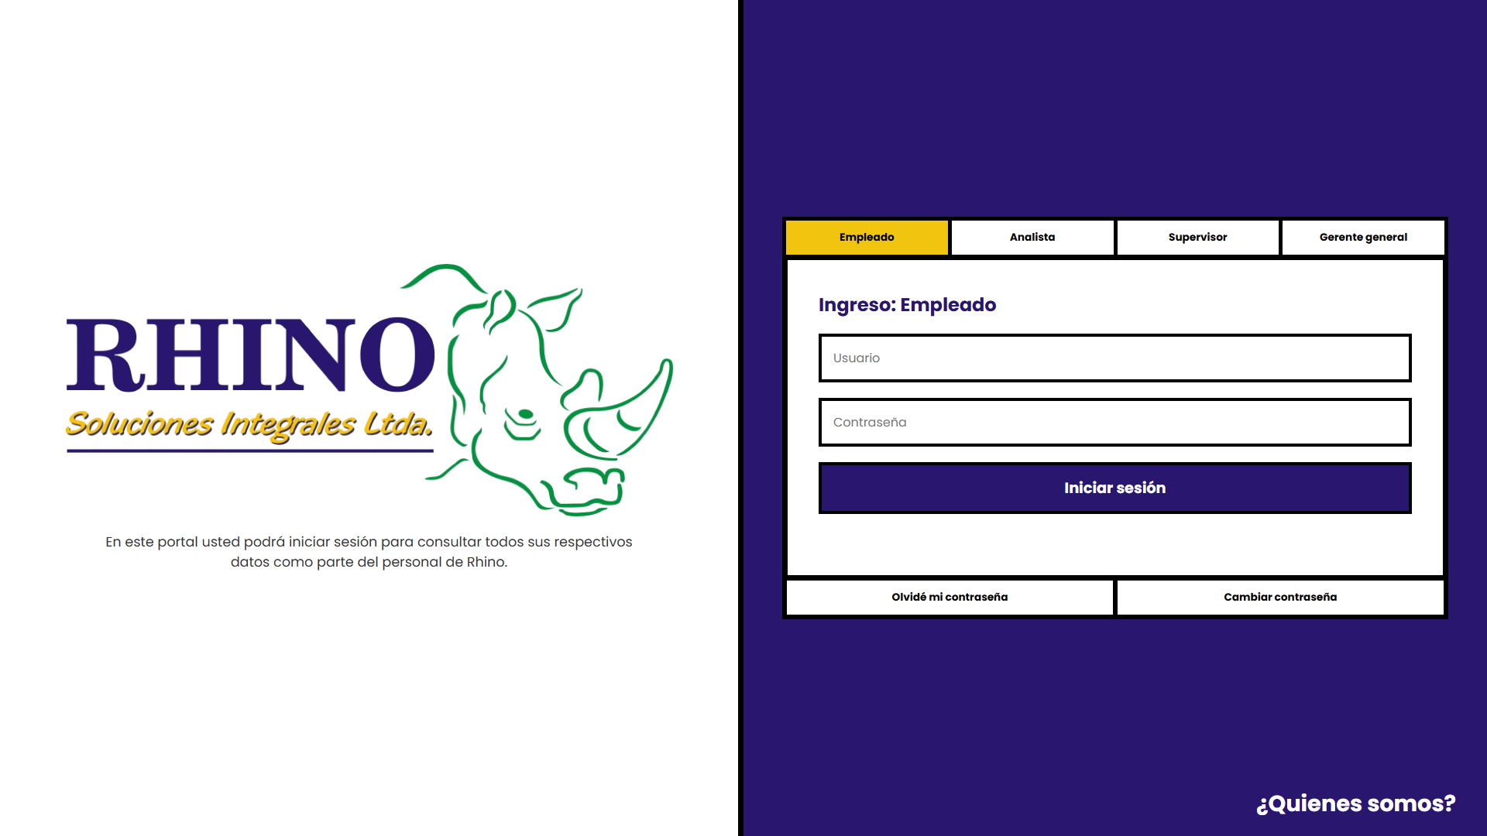
Prototipo
Inicio de sesión
Control de acceso interfaz diseñada con cuatro accesos independientes mediante pestañas superiores fijas (Empleado, Analista, Supervisor y Gerente general)
Seguridad de la interfaz, incluye un enlace para la recuperación de contraseñas olvidadas además del cambio de contraseña
El usuario identifica su entorno operativo desde antes de ingresar credenciales

Slide 19
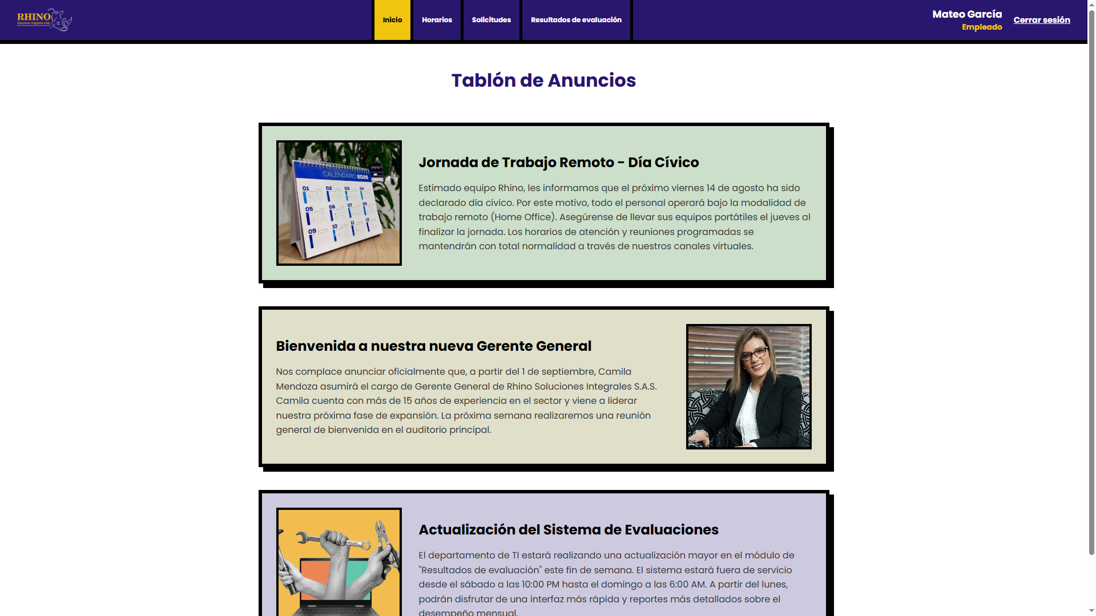
Prototipo
Dashboard
Navegación centralizada con panel central superior que unifica todos los módulos.
El menú superior muestra opciones automáticamente según los permisos del usuario.
Indica el rol activo en la zona superior a la derecha justo al lado del botón para el cierre de sesión.

Slide 20
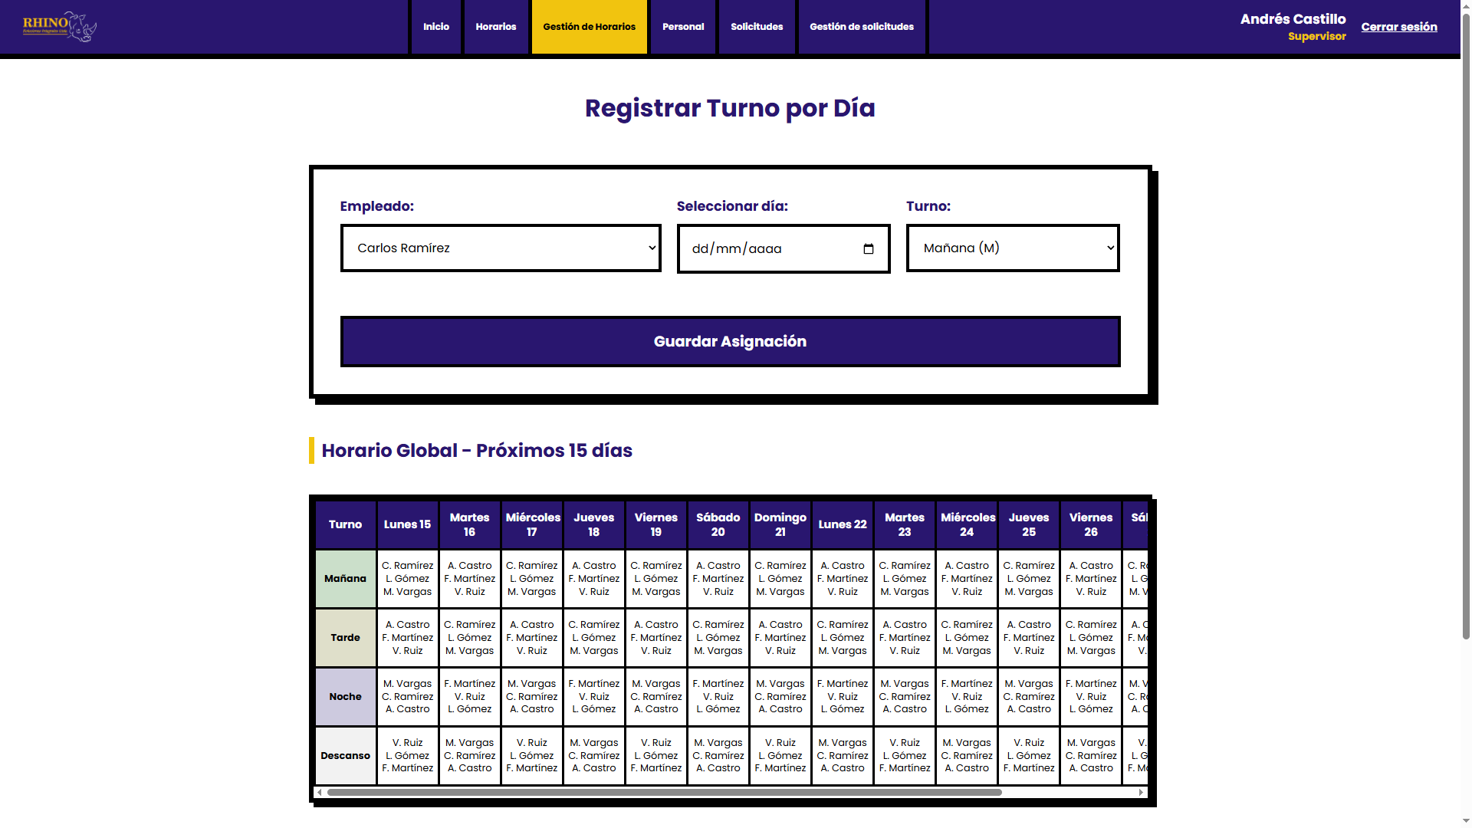
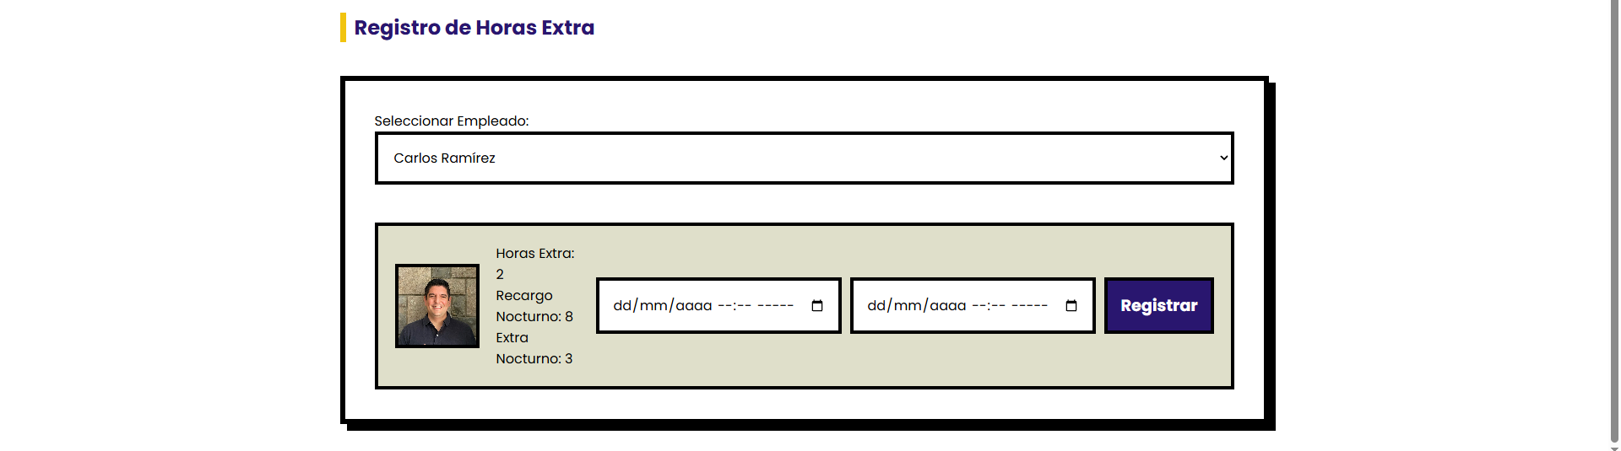
Prototipo
Gestión de Horarios.
Panel superior de asignación de turnos
Panel inferior del empleado denominado consolidado de horas con valores numéricos explícitos.
tabla de dias a laborar de los trabajadores
Muestra horas ordinarios, extras y recargos nocturnos acumulados para evitar cálculos manuales.

Slide 21
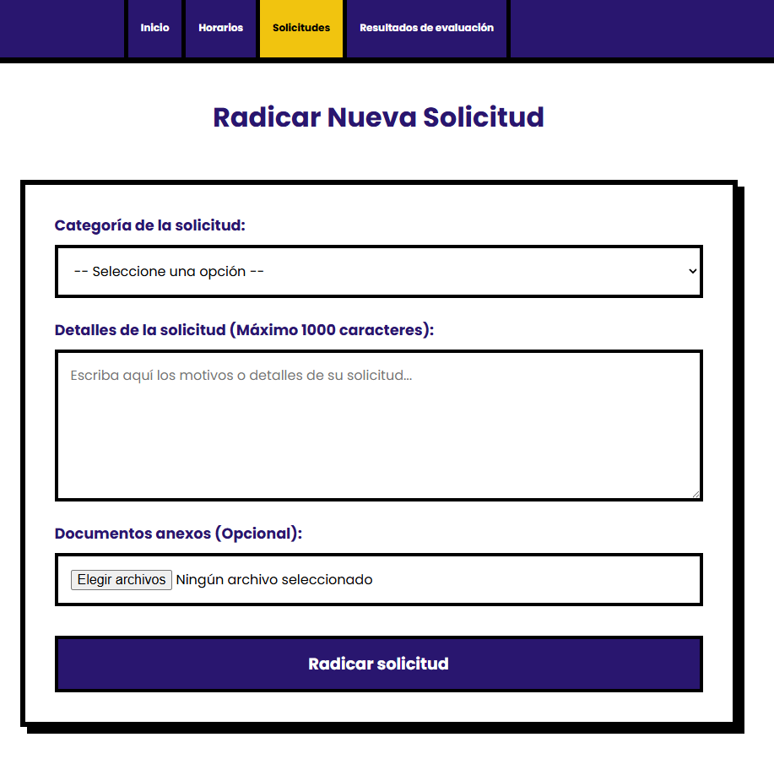
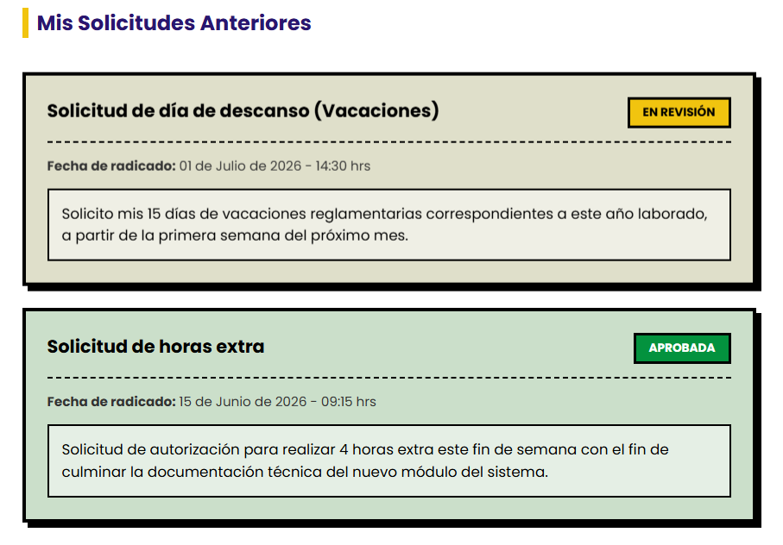
Prototipo
Gestión de Solicitudes
Flujo Secuencial Explícito: Selección de novedad
Carga de soporte y Confirmación
Selectores nativos para insistencias, horas extras, permisos, cambios de turno o preavisos
La división lineal reduce la fatiga y carga cognitiva del personal operativo al radicar documentación justificativa en la sección de anexos.

Slide 22
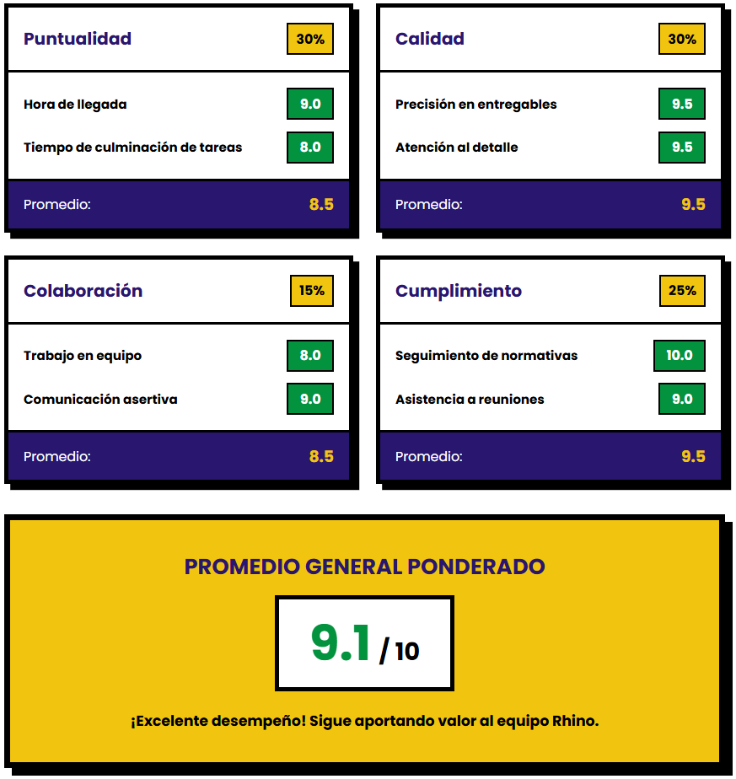
Prototipo
Evaluación de Empleados
Implementación de escalas lineales del 1 al 10 en reemplazo de campos de texto abierto.
Calificación objetiva de puntualidad, colaboración, cumplimiento y calidad
Los selectores numéricos permiten tabular y procesar promedios de rendimiento de forma automática en el sistema mostrados en la parte inferior.

Slide 23
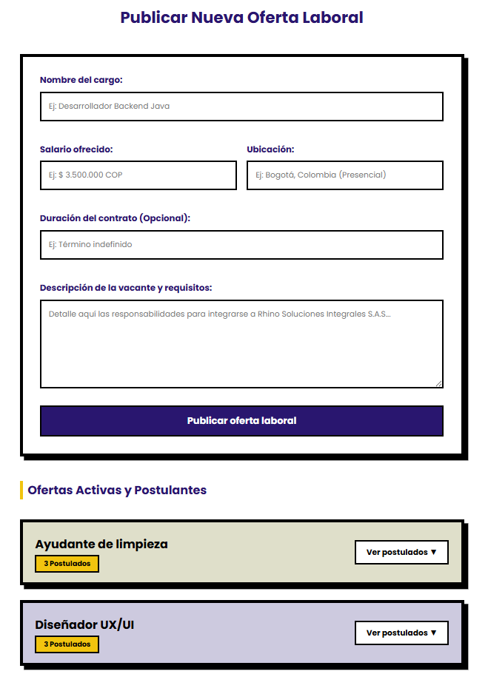
Prototipo
Administración de Personal
Consulta en Tiempo Real: El listado general tabular de empleados (nombre, cargo, área y estado) se mantiene siempre visible a la izquierda
Elimina por completo la necesidad de navegar hacia ventanas externas para dar de alta a un trabajador
El analista puede ingresar salarios o funciones y validar de inmediato que el nuevo registro se añada correctamente a la base de datos

Slide 24
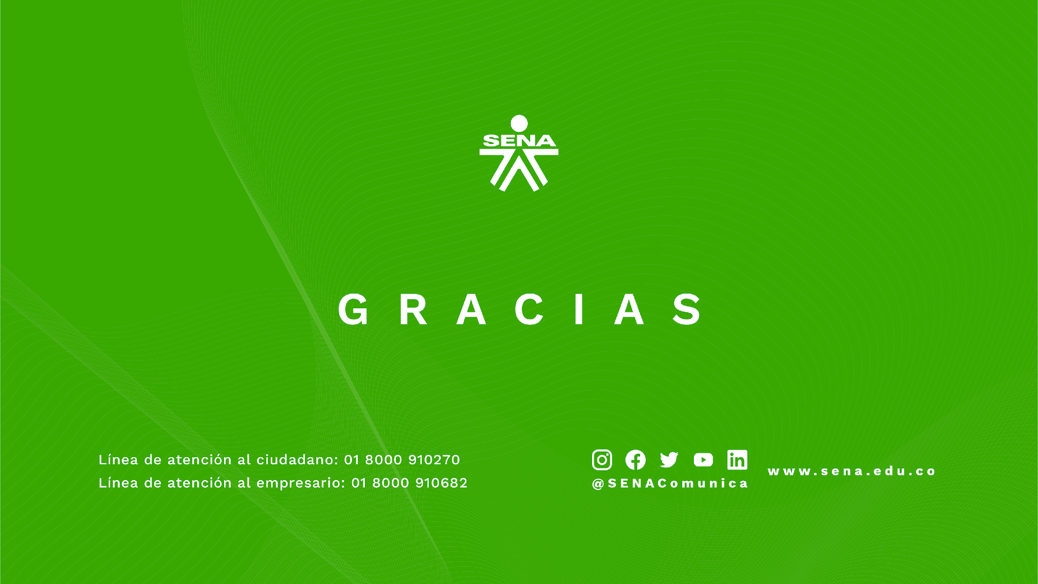
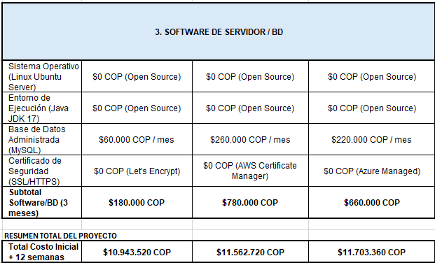
Tabla comparativa

